Slide 1

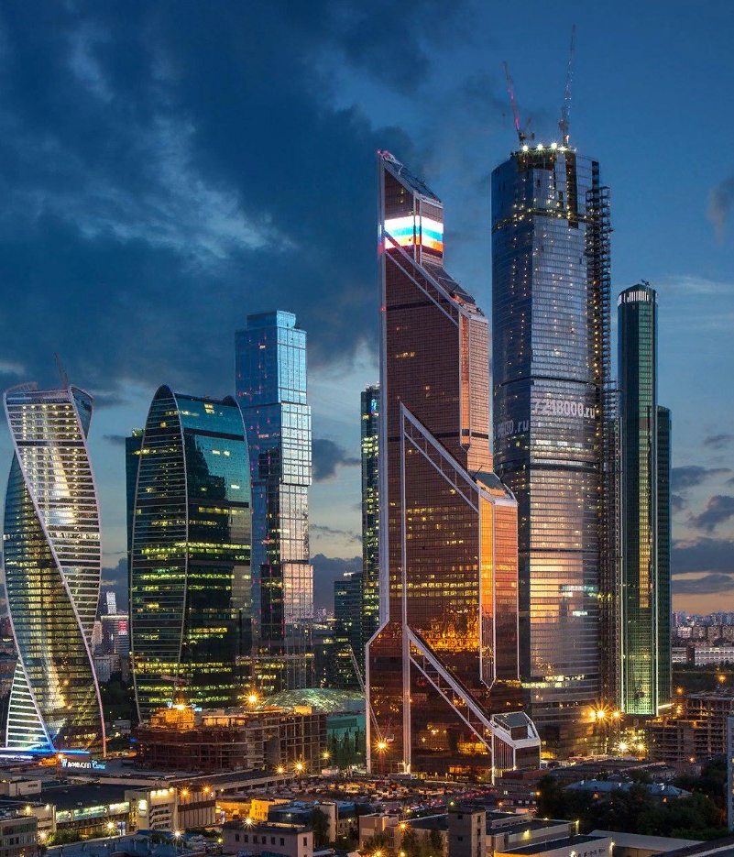

Мобильное приложение МФП
«Мой профсоюз»
дополнительный инструмент мотивации осознанного профсоюзного членства
Докладчик: Руководитель Департамента информационных программ и технологий МФП Е.В. Калинина
Москва, 2020

Slide 2
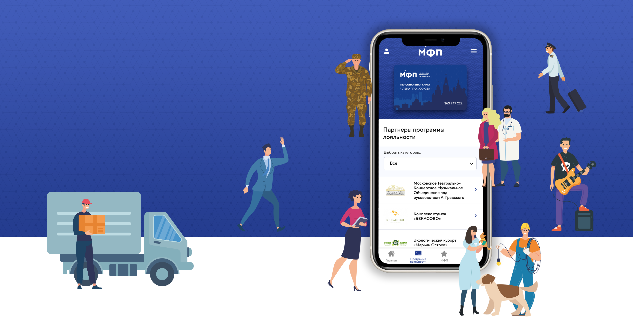


Мобильное приложение МФП
«Мой профсоюз»
Какие платформы? Android/IOS
Нас объединяет профсоюз!

Slide 3

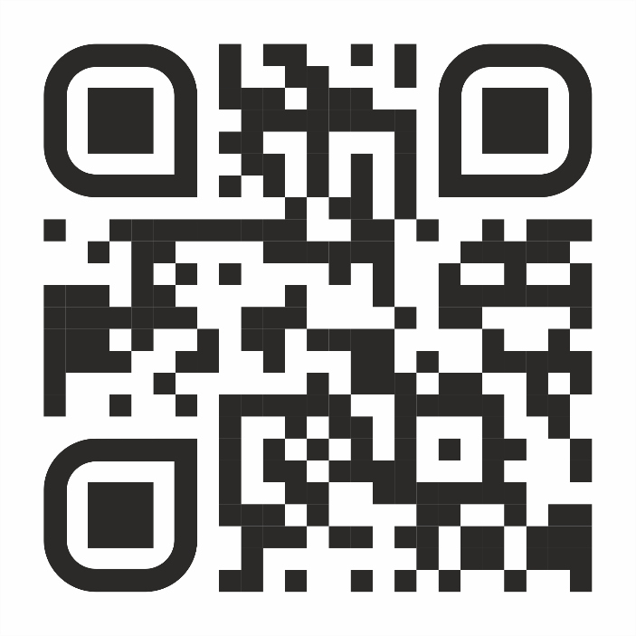
Мобильное приложение МФП
«Мой профсоюз»

Slide 4


Мобильное приложение МФП «Мой профсоюз»
Цель проекта: Показать, что дает тебе профсоюз?
Мотивировать работников организаций вступать в профсоюзы
Ключевые задачи мобильного приложения:
Канал информирования
Оперативное информирование о новостях профсоюзов, о семинарах и мероприятиях МФП, акциях, подарках, бонусах партнёров лояльности
Коммуникация пользователя и организации
Обратная связь и возможность оставить отзыв, предложение, участие в соцопросах и голосованиях
Инструмент для использования программы лояльности
Обратная связь и возможность оставить отзыв, предложение, участие в соцопросах и голосованиях
Удобный поиск информации
Возможность узнать, а у кого можно получить скидку как по категории, так и по территориальному признаку

Slide 5
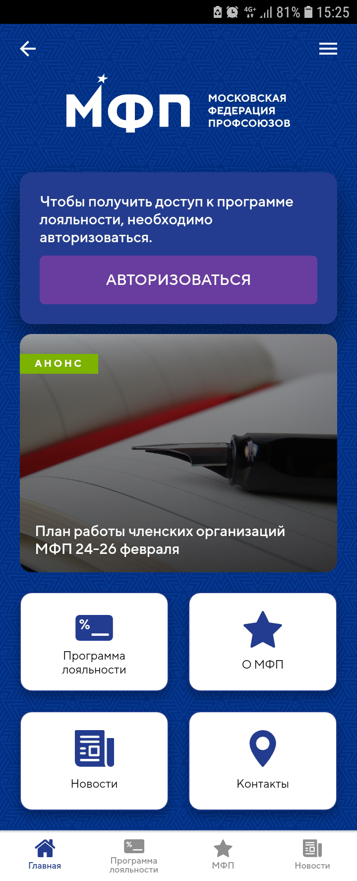
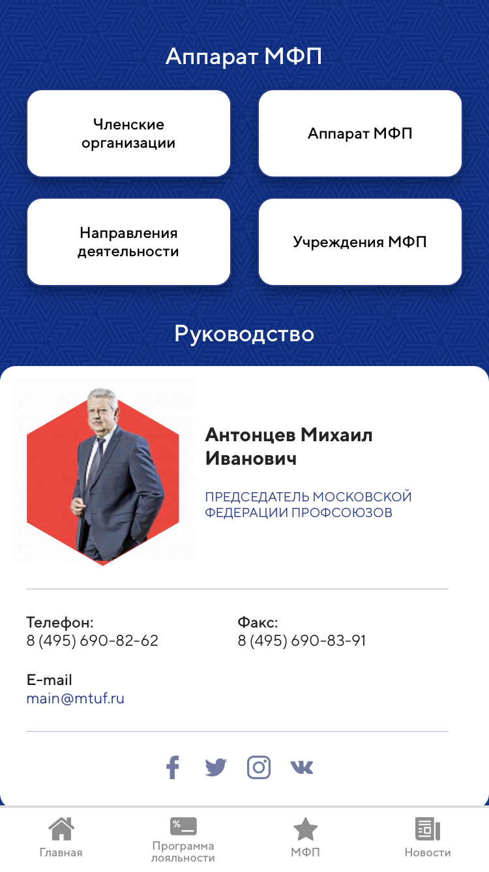
Мобильное приложение МФП
«Мой профсоюз»
для незарегистрированных пользователей
О МФП
Кто мы и чем занимаемся?
Какие идеи и ценности пропагандируем?
НОВОСТИ
Чем живут профсоюзы каждый день
АНОНСЫ
ПРОГРАММА ЛОЯЛЬНОСТИ
Особые привилегии для члена профсоюза
КОНТАКТЫ

Slide 6
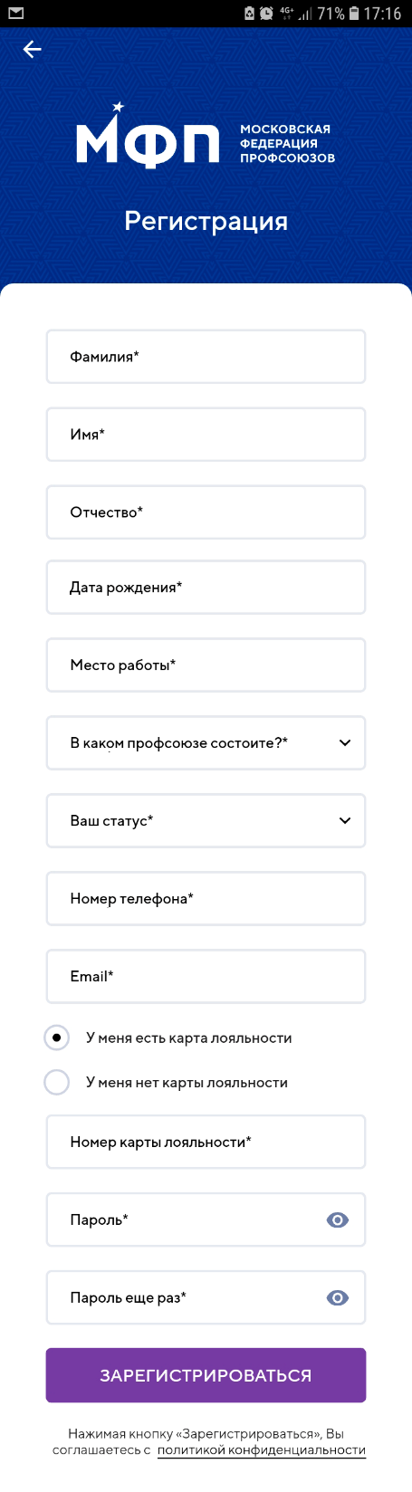
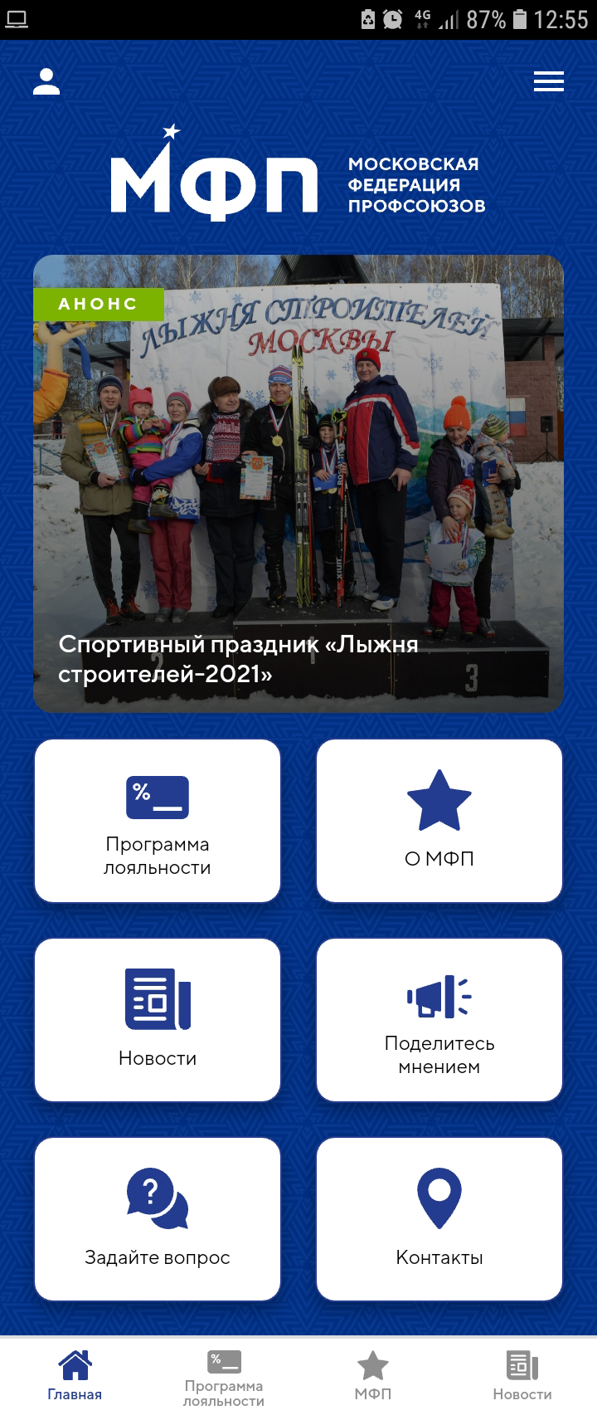
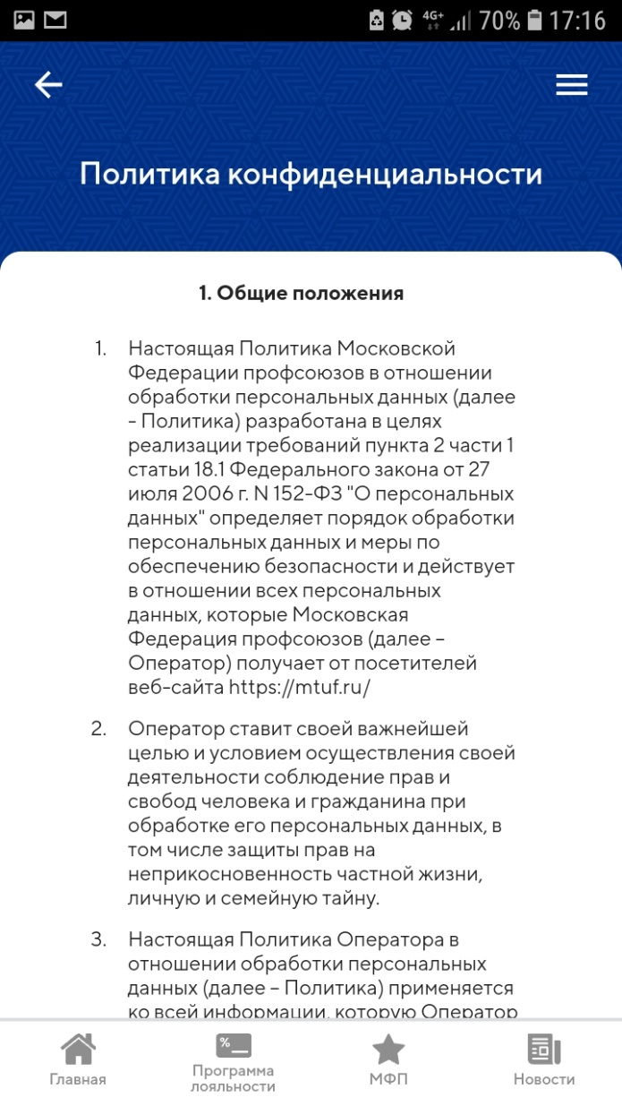
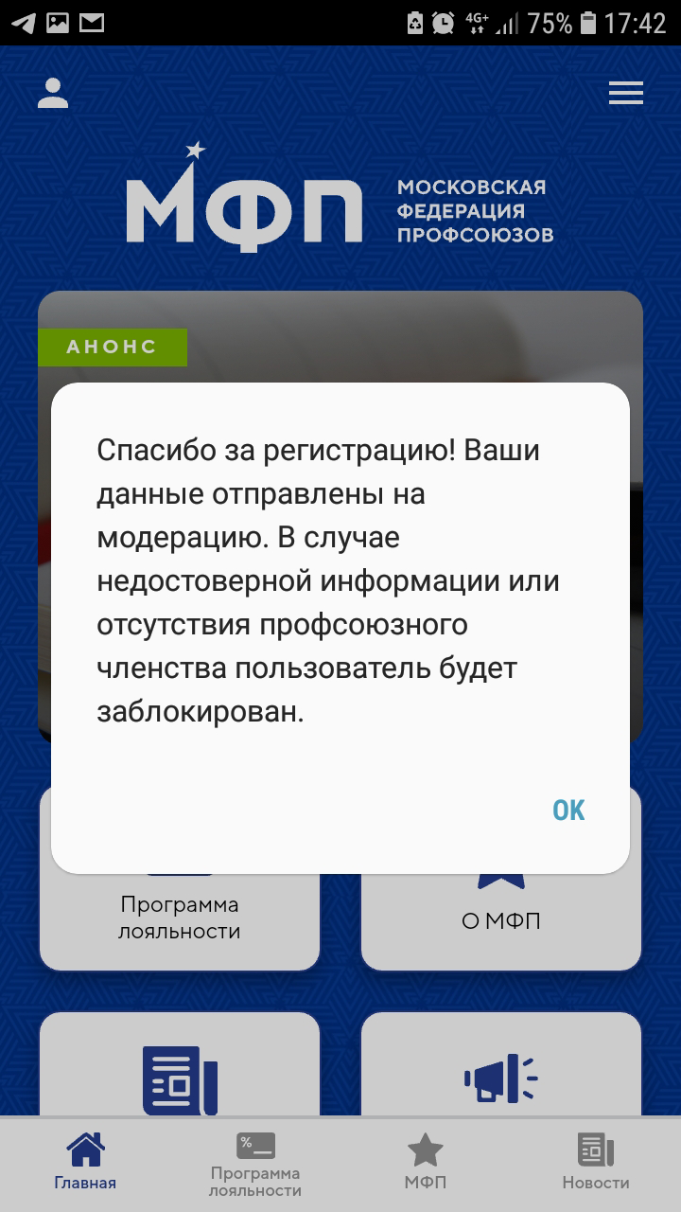
Мобильное приложение МФП
«Мой профсоюз»
Целевая аудитория мобильного приложения
для зарегистрированных пользователей
Члены профсоюзных организаций г. Москвы в возрасте ~ 25 – 50 лет. члены молодежных Советом МФП
Потенциальные члены профсоюза - работники предприятий и организаций г. Москвы
Общая численность: ~ 1 млн.

Slide 7



Мобильное приложение МФП
«Мой профсоюз»
Упрощенная процедура регистрации - для тех, у кого есть пластиковая карта.
Пользователь вносит данные и указывает номер карты - Система его распознает и авторизует.
Как стать участником
программы лояльности МФП?
Новый пользователь регистрируется и получает доступ в личный кабинет на 30 дней на период модерации.

Slide 8




Мобильное приложение МФП
«Мой профсоюз»
для зарегистрированных пользователей
Варианты проверки и обработки персональных данных:
Централизованно
Индивидуально
Заявка автоматически поступает в профсоюзную организацию, которая подтверждает / не подтверждает данные пользователя (-ей).
Проверку осуществляет Аппарат МФП через связь с членской организацией.
Если пользователь вышел из профсоюзной
организации?
Учебно-исследовательский центр МФП
Его личный доступ к мобильному приложению и
цифровая карта блокируется по той же схеме –
централизованно и индивидуально.
Если пользователь потерял телефон?
Связывается с куратором программы и
сообщает об утере

Slide 9


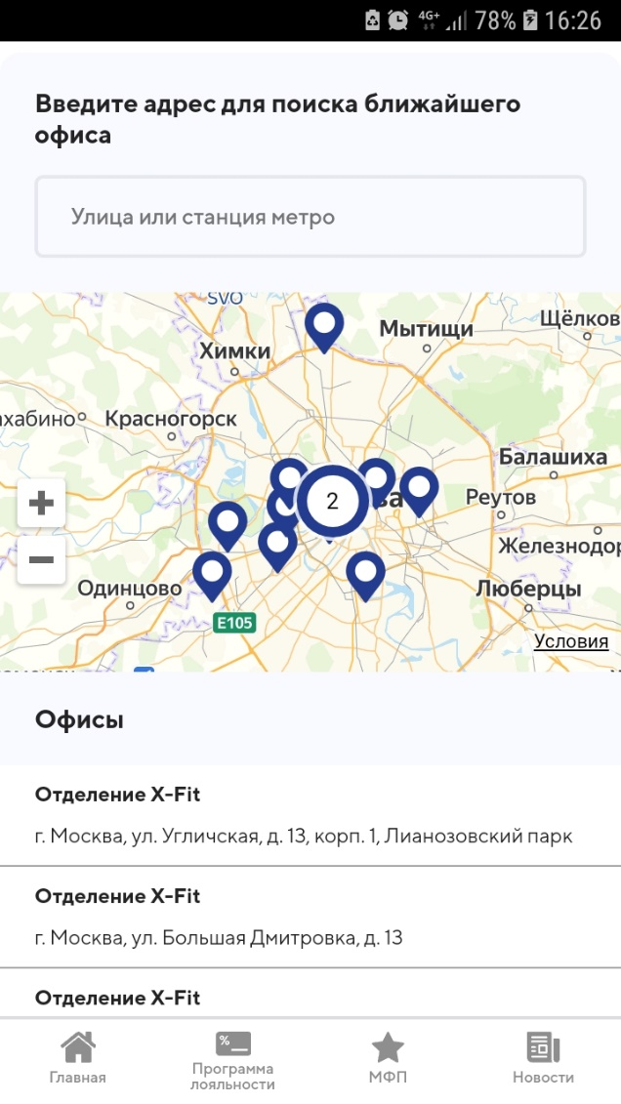




Мобильное приложение МФП
«Мой профсоюз»
-60%
Как это работает?
-10%
-30%
-20%

Slide 10
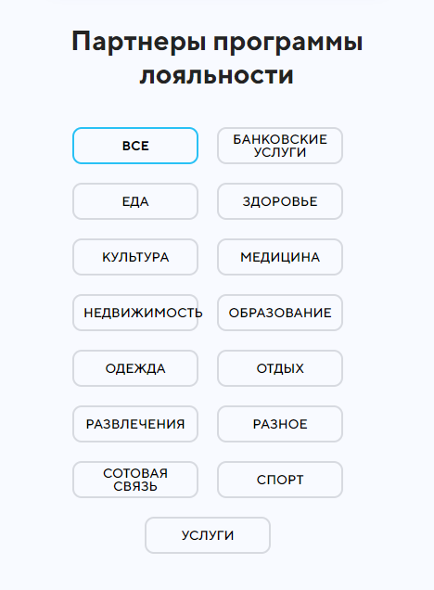
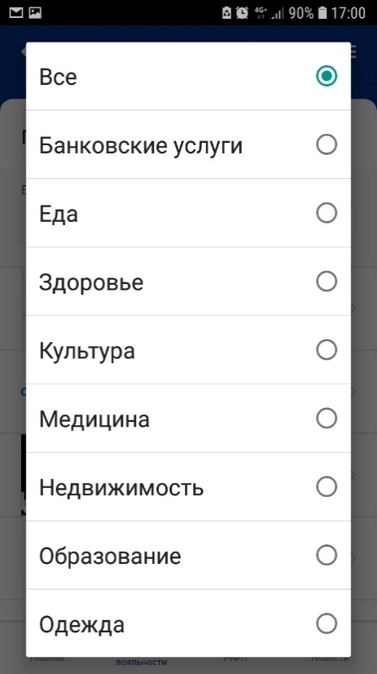
Мобильное приложение МФП
«Мой профсоюз»
Удобная навигация и систематизация
Поиск по геолокации –
карта партнеров программы
Поиск по тематическим разделам с возможностью фильтрации по категориям

Slide 11

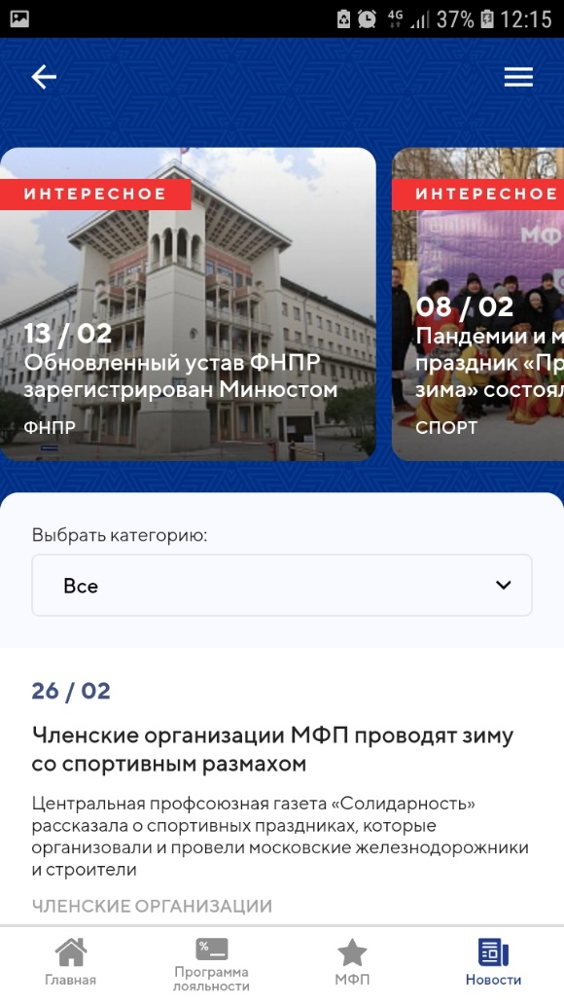
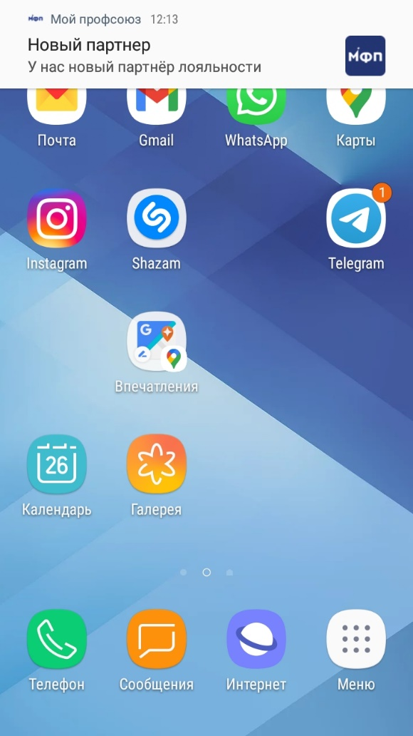
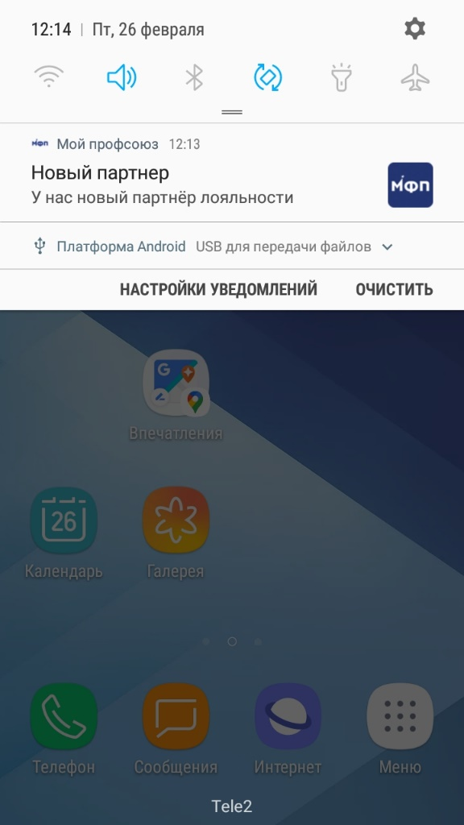
Мобильное приложение МФП «Мой профсоюз»
Информационный раздел с анонсами и новостями МФП, акциями и услугами партнёров программы
Push-уведомления - система оповещения о важных мероприятиях МФП, информирование об акциях, подарках, появлении нового партнера

Slide 12

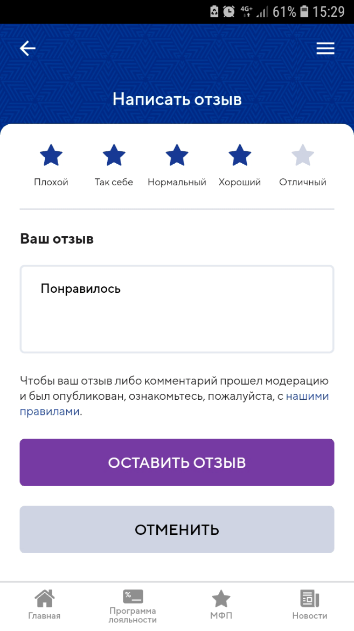
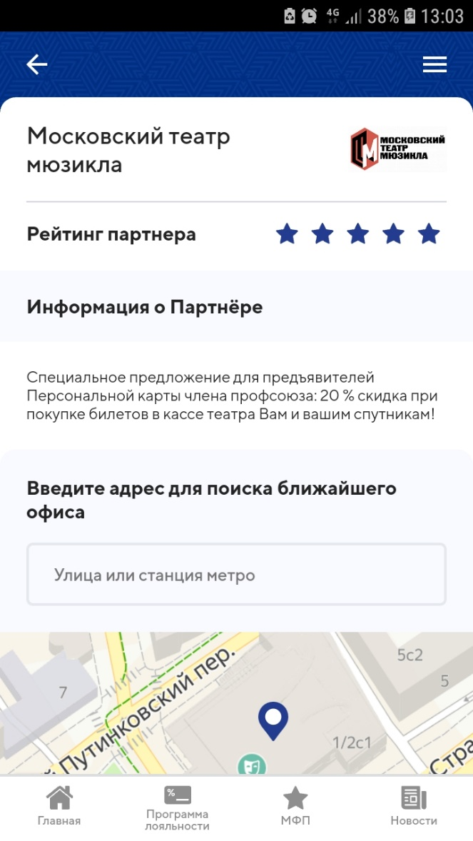
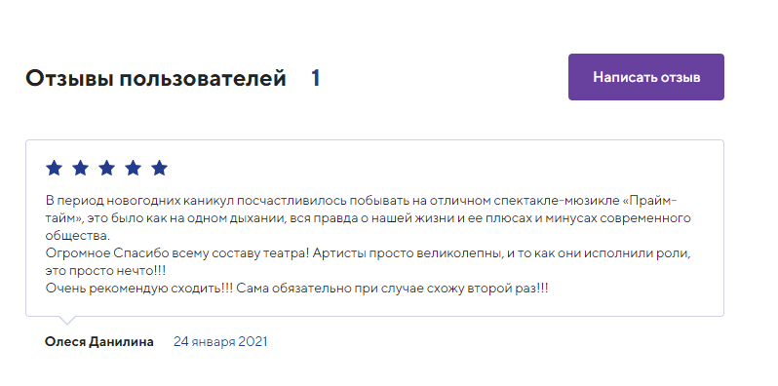
Мобильное приложение МФП «Мой профсоюз»
Обратная связь
Рейтинг
Отзыв

Slide 13

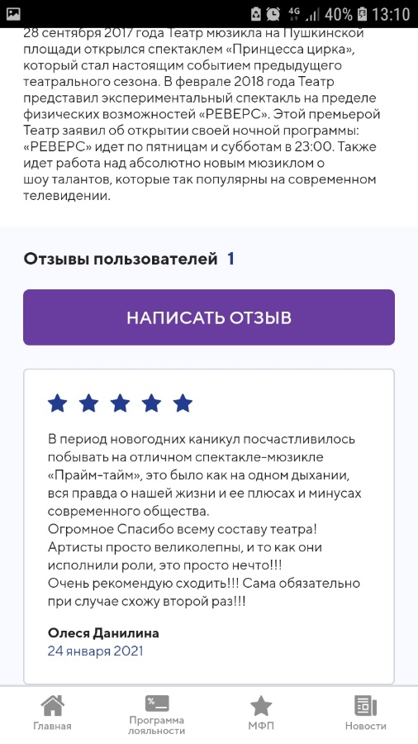
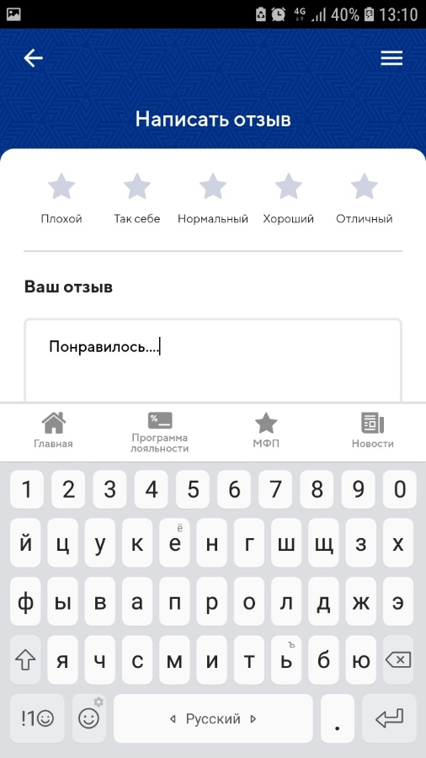
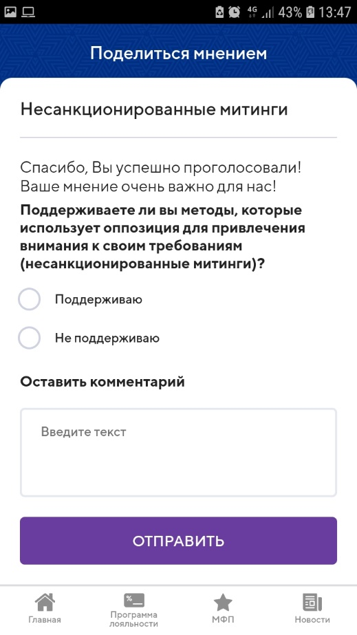
Мобильное приложение МФП «Мой профсоюз»
Обратная связь
Работа с целевой аудиторией. Возможность проведения соцопросов, голосований. Возможность оставить отзыв о партнере (организации) и о качестве полученной услуги.
Какие типы опросов предполагаются?
Открытые и закрытые

Slide 14

Мобильное приложение МФП «Мой профсоюз»
Мобильный сервис, открывающий новые возможности для членов профсоюза МФП
Ключевые возможности:
Быть в курсе событий: оперативные новости о профсоюзной жизни столицы, спортивных мероприятиях, акциях, обучении.
Присоединиться к Программе лояльности, пользоваться скидками, участвовать в акциях, получать подарки от компаний-партнеров.
Возможность задавать вопросы специалистам МФП и принимать участие в опросах, проводимых Федерации.
Навигация – по геолокации пользователя и тематическим разделам (развлечения, отдых, фитнес, здоровье, культура, кафе, товары и др.)

Slide 15
Мобильное приложение МФП
«Мой профсоюз»

